Slide 1
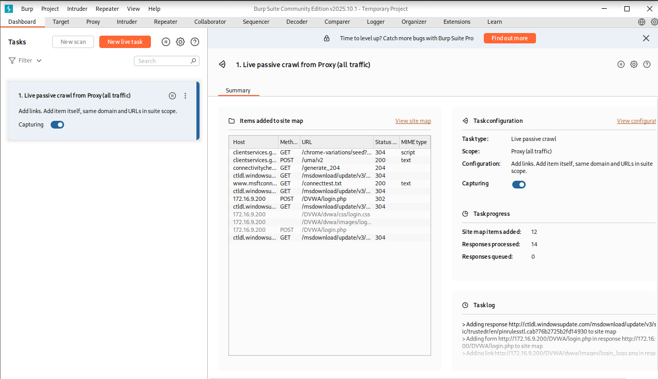
BurpSuite
RED Team.

Slide 2

BurpSuite는 무엇일까?
대표적인 웹 애플리케이션 보안 테스트 도구
웹 취약점 진단 도구
여러가지 웹 취약점에 대한 진단 도구로 모의해킹에 필수적인 툴

Slide 3

BurpSuite 주요 기능
브라우저와 애플리케이션 사이에 전송된 요청과 응답
> 검사하고 수정 가능
인젝션 결함, 인증 문제 및 기타 유형의 취약성
> 식별하는데 유용

Slide 4
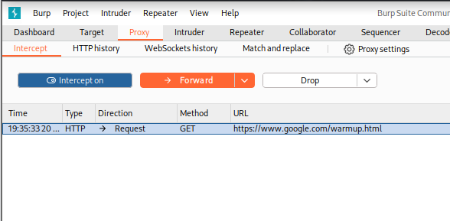
BurpSuite 주요 기능
> Proxy
웹 브라우저와 웹 서버 중간에 위치하여 패킷을 확인
가장 자주 사용

Slide 5



Proxy 서버란?
> Proxy 서버
클라이언트와 서버가 중간에 거쳐가는 서버
Proxy X
Proxy O

Slide 6
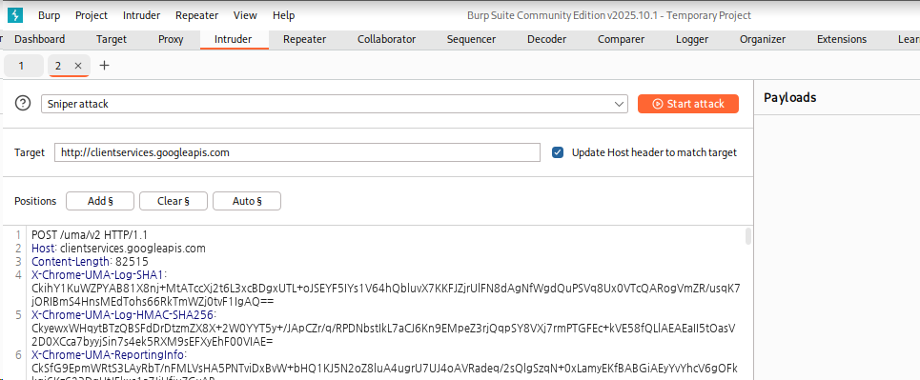
BurpSuite 주요 기능
> Intruder
웹 애플리케이션에 대해 사용자가 정의한 자동화 공격을 수행
특정 파라미터 값을 순차적으로 자동 변경하며 응답의 변화를 분석
- Brute Force

Slide 7
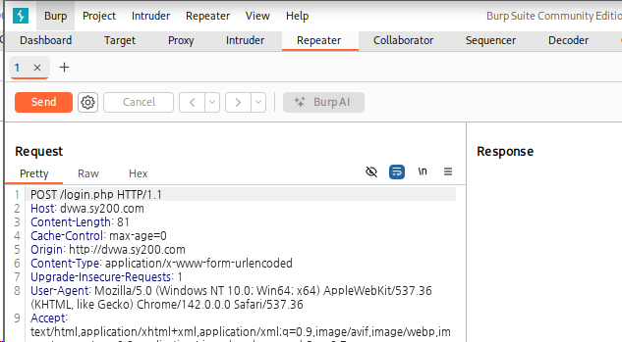
BurpSuite 주요 기능
> Reapeater
여러 개의 변조된 HTTP 요청을 전송해 웹 애플리케이션의 응답을 분석
변조된 요청에 대한 응답 바로 확인 가능
- SQL Injection(Blind)

Slide 8
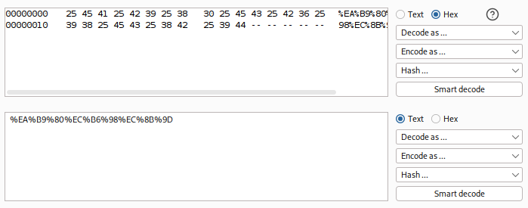
BurpSuite 주요 기능
> Decoder
암호화된 데이터를 복호화 or 평문의 데이터를 암호화
url, base64 등 다양한 형식의 인코딩과 디코딩을 제공

Slide 9
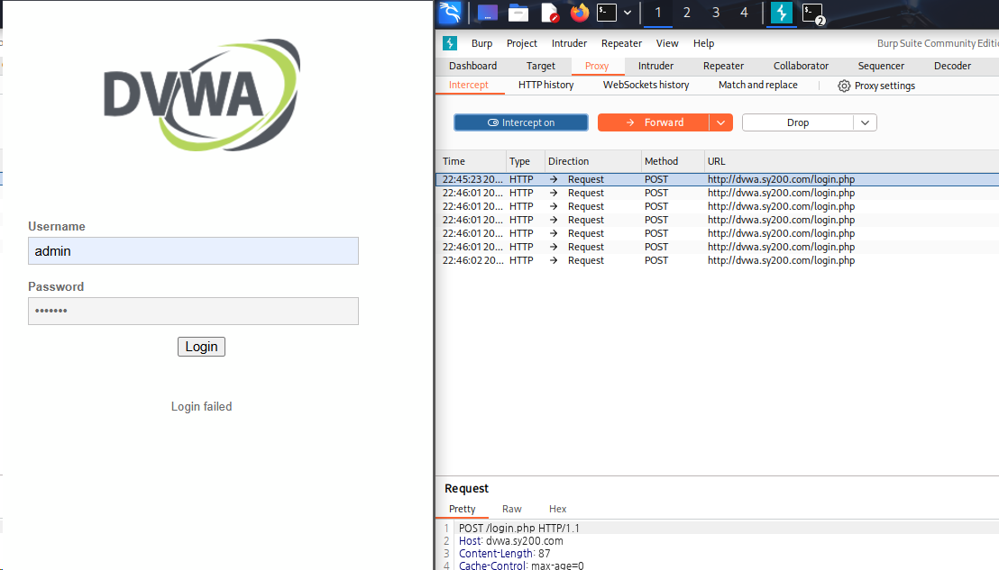
BurpSuite
실습

Slide 10
BurpSuite 실습1 – 초기 설정
Kali에서 BurpSuite 실행
BurpSuite 프록시 설정
실습할 피해자 서버 프록시 설정
BrupSuite 작동 확인
> 실시간으로 발표자와 같이 진행

Slide 11
BurpSuite 실습2 – Intercept
Proxy를 이용하여 요청 및 응답 보기
DVWA 에서 로그인 정보 확인
정보 수정 후 포워딩
> 실시간으로 발표자와 같이 진행

Slide 12
BurpSuite 실습3 – BeeBox
> 실시간으로 발표자와 같이 진행

